Slide 1


Englisch für Haupt-, Real-, Sekundar- und Gesamtschulen
Fachschaft Lehramt GHR
Modulplan, euer erstes Semester, die Anmeldung zu den Veranstaltungen & mehr…

Slide 4
Die ersten beiden Semester

Slide 5
Die ersten beiden Semester

Slide 6
Für das 1. Semester:
Vorlesung: Introduction to Literary and Cultural Studies I (1.Treffen: 9.10 um 18 Uhr im H1)
Seminar: Introduction to English Linguistics
Seminar: Academic Skills
Self Study and Portfolio
→ Wichtig: Besucht auf jeden Fall die Einführungsveranstaltung am 11.10. um 12 Uhr im AudiMax! Hier erhaltet ihr die relevanten Informationen zu dieser Veranstaltung

Slide 7
Fragen zum Modulplan?

Slide 8
Anmeldung zu Veranstaltungen
Jeweils „aktuelle“ Informationen erhaltet ihr im zentralen
Online-Vorlesungsverzeichnis der WWU über das System HISLSF unter:
→ http://uvlsf.uni-muenster.de/
So findet ihr eure Kurse:
→Philologie
→ Englisches Seminar
→ Bachelor 1. Studienjahr (Studiengänge G, HRGe, BK,
2fachBA)
→ Modul 1: Foundation of Linguistics, Literary
and Cultural Studies I
→ Modul 2: Foundation of Linguistics, Literary
and Cultural Studies II
→Modul 3: Language Practice
Notes:
Helena

Slide 9
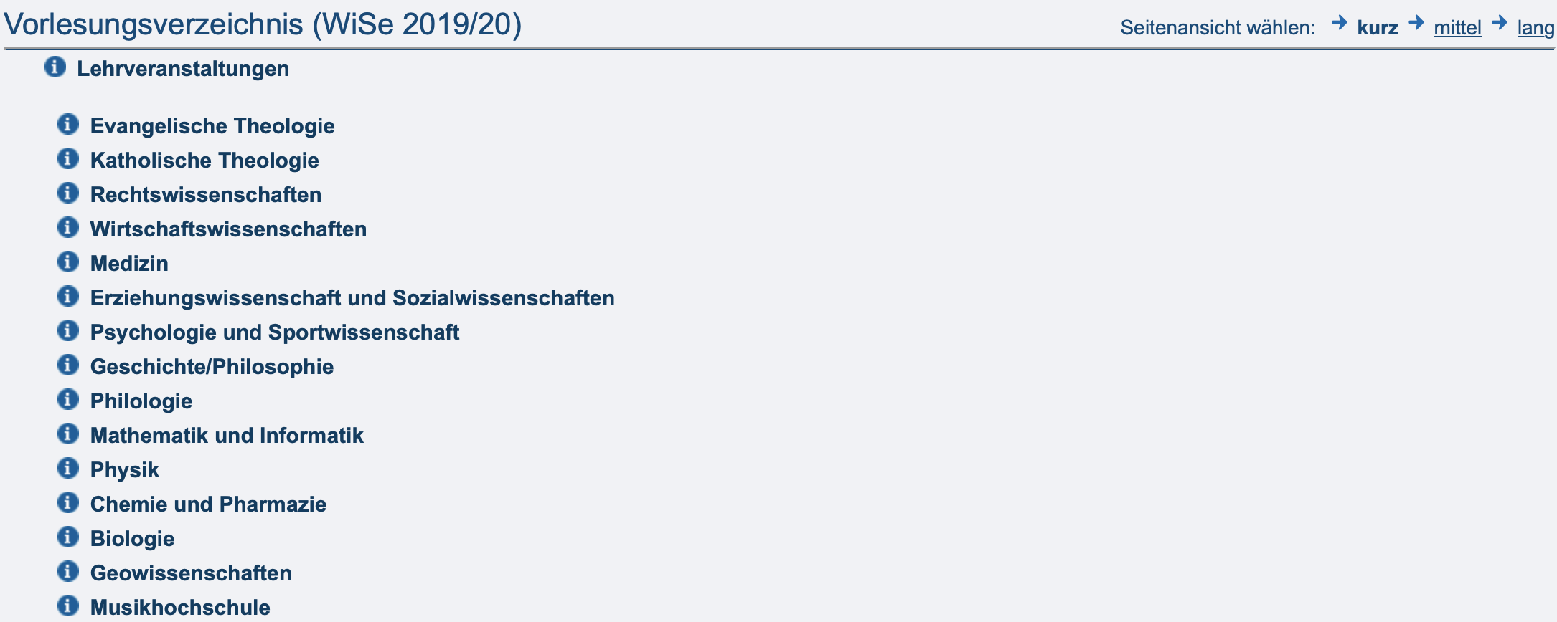
Anmeldung zu Veranstaltungen

Slide 10
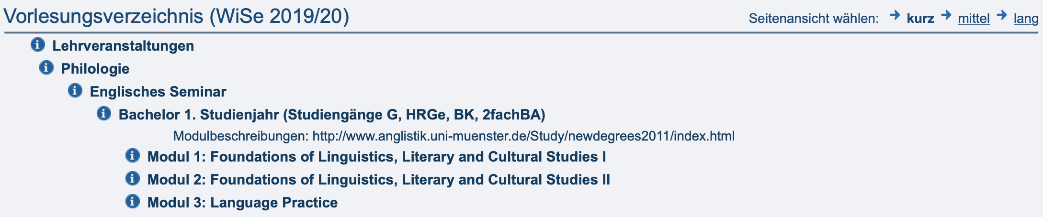
Anmeldung zu Veranstaltungen
Notes:
Christina

Slide 11
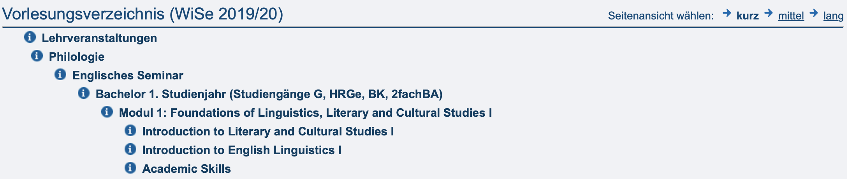
Anmeldung zu Veranstaltungen
Hier wählst du alle Dinge an, die unter Modul 1 zu finden sind!

Slide 12
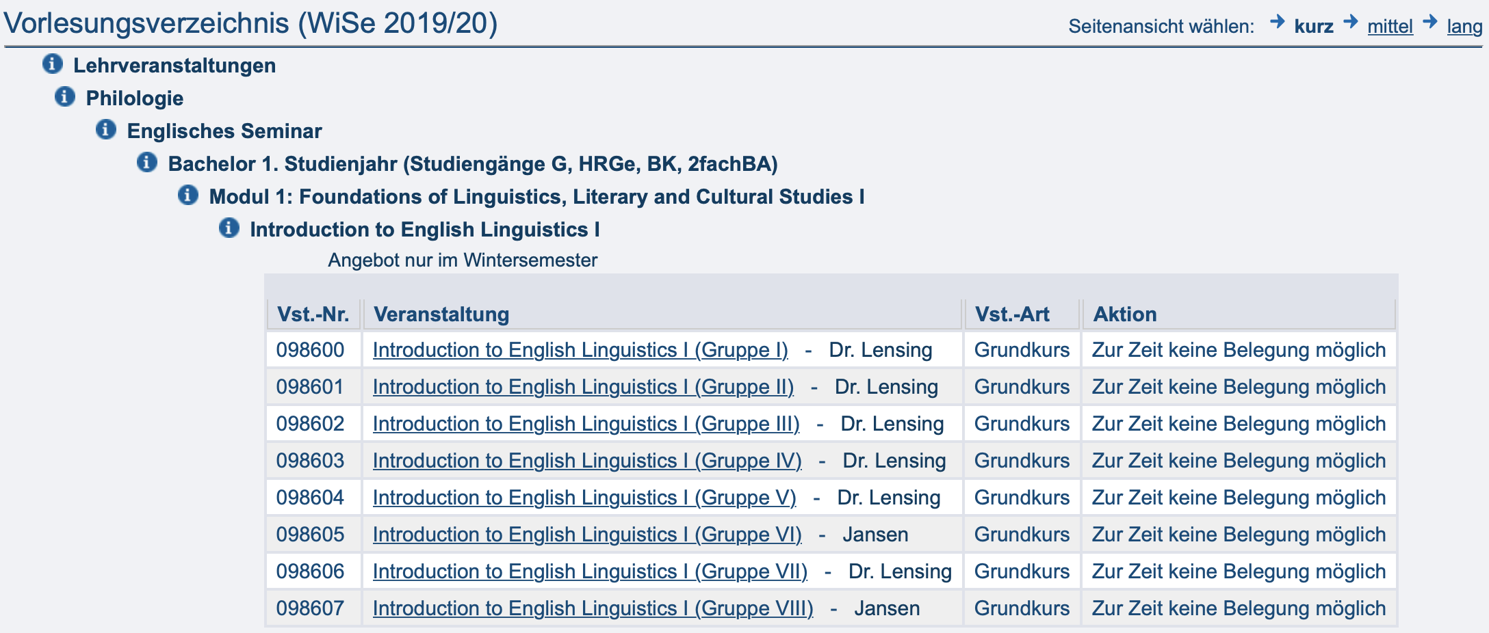
Anmeldung zu Veranstaltungen

Slide 13
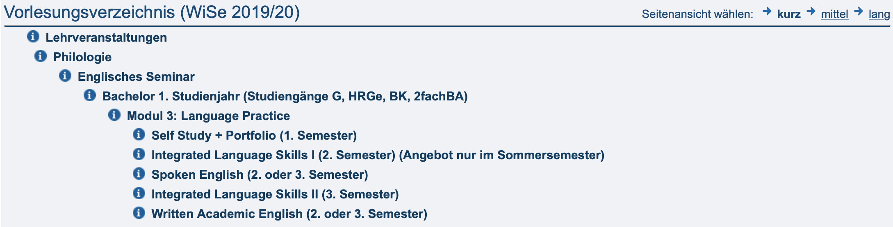
Anmeldung zu Veranstaltungen

Slide 14
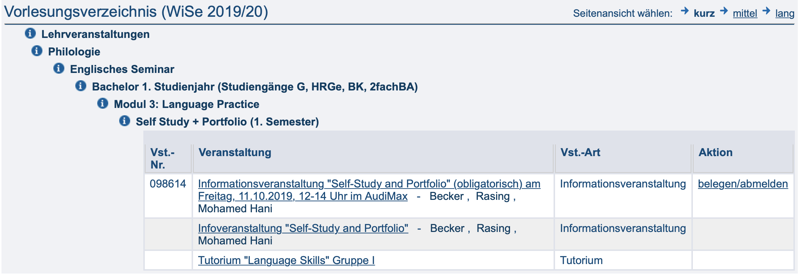
Anmeldung zu Veranstaltungen

Slide 15
Anmeldung zu Veranstaltungen
Seminarplatzvergabe in den Grundlagenmodulen:
Für Erstsemester gibt es ein spezielles Zeitfenster zur Seminarplatzvergabe!
→ 1. bis 8. Oktober: Anmeldung über HISLSF
Gebt für jeden Veranstaltungstyp (außer die Vorlesung) neben eurem Wunschseminar ca. 2 alternative Veranstaltungen an!
Reihenfolge der Online-Belegung in HISLSF entspricht der Priorität: 1. Belegung= Erstwunsch

Slide 16
Anmeldung zu Veranstaltungen
Eine Änderung der Reihenfolge ist nachträglich nicht möglich!
Ihr müsst also erst alle Wünsche zu einer Veranstaltung abwählen und dann neu anmelden

Slide 17
Anmeldung zu Veranstaltungen
Die Zuteilung erfolgt über den persönlichen Stundenplan im HISLSF. Dort bleiben nur die Veranstaltungen stehen, die ihr bekommen habt
Alle Lehrveranstaltungen für Erstsemester beginnen in der Regel ab der 2. Vorlesungswoche (14. Oktober 2019)
WICHTIG FÜR DIE NÄCHSTEN SEMESTER:
Die Anmeldefristen für Englisch liegen normalerweise sehr früh!!

Slide 18
Kontakt
Englisches Seminar
Johannisstr. 12-20, 48143 Münster
Tel: (0251) 83-24500, Fax: (0251)8324645
E-Mail: englsem@uni-muenster.de
Home: https://www.uni-muenster.de/Anglistik/
Ansprechpartner in Studienfragen (https://www.uni-muenster.de/Anglistik/Study/studentadvisoryservice/index.html)
Dr. Silke Stroh (Room 121)
Amrei Sander (Room 120)
E-Mail: beres@uni-muenster.de
Zuständig für BAFöG-Bescheinigungen
siehe Ansprechpartner

Slide 19
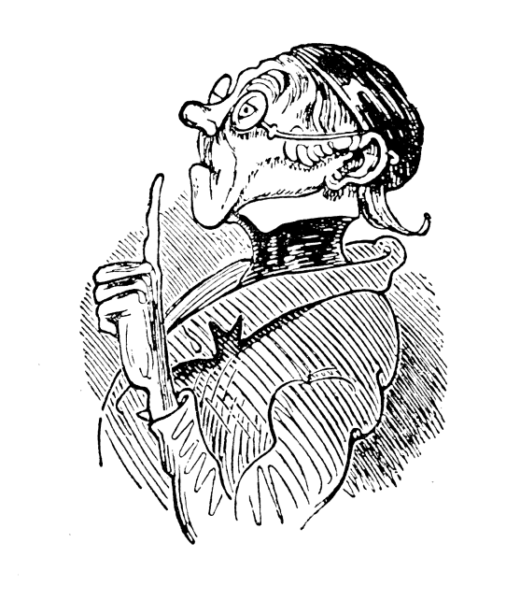
Fragen ?

Slide 20
Fachschaft Lehramt GHR
Ende

